Slide 1

Kelas X SMK RPL • 2 Jam
Eskul IT Software
Day 1
Pengenalan Programming, C# Dasar, dan Visual Studio
Eskul IT Software • Day 1
01

Slide 2
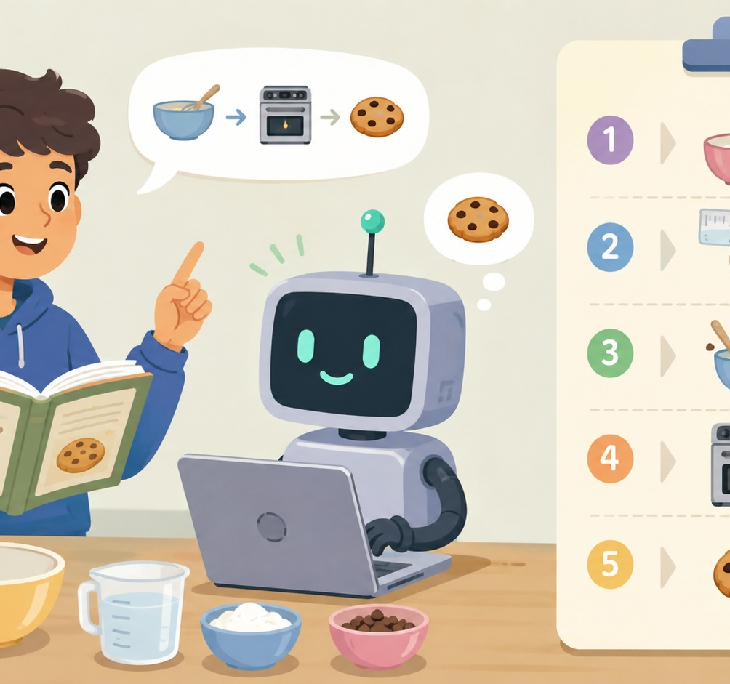
Kenapa belajar programming?
Mulai dari cara berpikir: komputer hanya mengikuti instruksi.
Programming itu seperti memberi resep ke komputer.
• Komputer tidak “tahu sendiri”. • Kita menulis langkah-langkahnya. • Program berjalan sesuai urutan instruksi.
1. Minta nama
2. Simpan nama
3. Tampilkan halo + nama
Eskul IT Software • Day 1
02

Slide 3
Target belajar Day 1
Fondasi dulu, baru nanti masuk aplikasi desktop.
01
Paham apa itu programming
Catatan pengajar
Jangan langsung terlalu dalam ke Windows Forms. Anak perlu mengerti dulu bahwa aplikasi dibuat dari instruksi dan logika.
Instruksi untuk komputer
02
Kenal C#, .NET, Visual Studio
Bahasa, platform, dan alat kerja
03
Membuat project pertama
Console App sederhana
04
Output, variable, dan input
Hasil akhir hari ini
Peserta berhasil menjalankan program C# pertama dan membuat Biodata App berbasis console.
Data → proses → hasil
05
Mini Biodata App
Latihan kecil yang langsung jalan
Eskul IT Software • Day 1
03

Slide 4
Alur kelas 2 jam
Supaya waktu instalasi tetap produktif dan praktik tetap cukup.
1
2
3
4
5
6
7
00:00
00:10
00:35
00:45
01:05
01:25
01:45
Opening
Instalasi
Kenalan IDE
Coding 1
Input & Variable
Mini Task
Preview Desktop
Apa itu programming?
Visual Studio Community
Project & Program.cs
Output dan urutan program
Data dari user
Biodata Siswa
Windows Forms teaser
Prinsipnya: teori singkat → lihat contoh → ikut coding → latihan kecil.
Eskul IT Software • Day 1
04

Slide 5
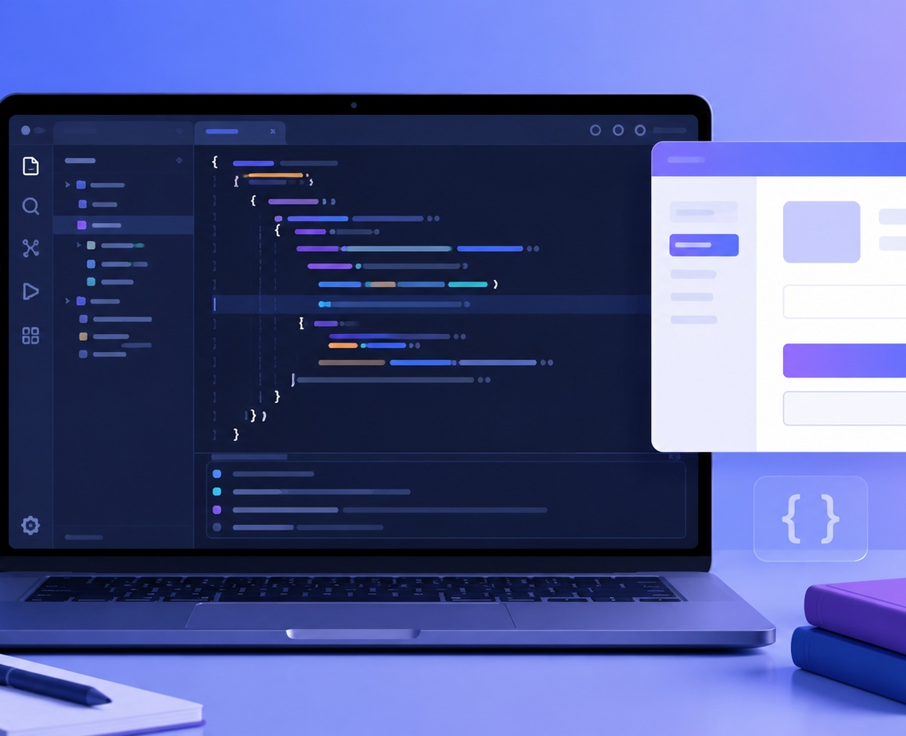
Tools yang dipakai
Jangan terlalu teknis dulu, cukup pahami fungsi masing-masing.
C#
Bahasa yang kita gunakan untuk memberi instruksi ke komputer.
.NET
Platform yang membantu menjalankan aplikasi C#.
Visual Studio
Tempat menulis kode, membuat project, dan menjalankan program.
Analogi singkat
C# = bahasa
Visual Studio = meja kerja
.NET = mesin bantu menjalankan program
Eskul IT Software • Day 1
05

Slide 6
Instalasi Visual Studio
Bagian penting: pilih workload yang sesuai untuk desktop app.
Visual Studio Community
✓
Download Visual Studio Community
✓
Buka Visual Studio Installer
Pilih workload:
.NET desktop development
✓
Centang .NET desktop development
✓
Klik Install
• Nanti bisa membuat window aplikasi. • Bisa memakai Form, Label, TextBox, dan Button. • Cocok untuk aplikasi kasir, absensi, dan data siswa.
✓
Restart bila diminta
Eskul IT Software • Day 1
06

Slide 7
Project pertama: Console App
Untuk pemula, console paling pas untuk memahami logika dasar.
Create a new project
→ Console App
→ C#
→ Name: BelajarCSharp
Struktur awal
BelajarCSharp
│
└── Program.cs
Fokus hari ini: cukup bekerja di Program.cs.
Kenapa console dulu?
Karena siswa melihat hubungan langsung antara kode dan hasil.
Eskul IT Software • Day 1
07

Slide 8
Coding pertama: output
Kenalkan kode paling sederhana yang langsung terlihat hasilnya.
Kode
Output
Console.WriteLine("Hello World");
Console.WriteLine("Saya sedang belajar C#");
Hello World
Saya sedang belajar C#
Poin utama
• `Console.WriteLine()` digunakan untuk menampilkan teks. • Setiap baris kode bisa menghasilkan output. • Mereka mulai sadar: kode bisa “berbicara”.
Eskul IT Software • Day 1
08

Slide 9
Program berjalan dari atas ke bawah
Konsep sederhana ini penting sebelum masuk logika yang lebih rumit.
Console.WriteLine("Pertama");
Console.WriteLine("Kedua");
Console.WriteLine("Ketiga");
Pertama
Kedua
Ketiga
1
Baris pertama dijalankan dulu
Kalimat pengajar
“Komputer tidak lompat-lompat sendiri. Ia membaca instruksi kita secara berurutan.”
2
Lanjut ke baris kedua
3
Terakhir baris ketiga
Eskul IT Software • Day 1
09

Slide 10
Variable: tempat menyimpan data
Untuk Day 1 cukup pakai string dan int.
Variable = kotak penyimpanan
string nama = "Budi";
int umur = 16;
Console.WriteLine($"Halo, nama saya {nama}");
Console.WriteLine($"Umur saya {umur} tahun");
nama
“Budi”
umur
16
Cukup dua tipe data dulu
string → tulisan
int → angka bulat
Eskul IT Software • Day 1
10

Slide 11
Input & output: program mulai interaktif
Peserta mengetik, program merespons.
Console.Write("Masukkan nama kamu: ");
string nama = Console.ReadLine();
Console.WriteLine($"Halo {nama}!");
Jelaskan dengan sederhana:
ReadLine = membaca teks yang diketik user.
1
2
3
4
Program meminta nama
User mengetik
Data disimpan
Hasil ditampilkan
Eskul IT Software • Day 1
11

Slide 12
Mini Task: Biodata Siswa
Latihan 15–20 menit yang langsung sesuai level pemula.
Instruksi
Buat program yang meminta: nama, kelas, jurusan, dan hobi. Lalu tampilkan kembali dalam format biodata.
Expected Output
===== BIODATA SISWA =====
Nama : Andi
Kelas : X RPL 1
Jurusan : RPL
Hobi : Bermain Game
Console.Write("Nama: ");
string nama = Console.ReadLine();
Console.Write("Kelas: ");
string kelas = Console.ReadLine();
Console.WriteLine("===== BIODATA SISWA =====");
Console.WriteLine($"Nama : {nama}");
Console.WriteLine($"Kelas : {kelas}");
Konsep yang dipakai
Console.Write()
Console.WriteLine()
Console.ReadLine()
string dan variable
Eskul IT Software • Day 1
12

Slide 13
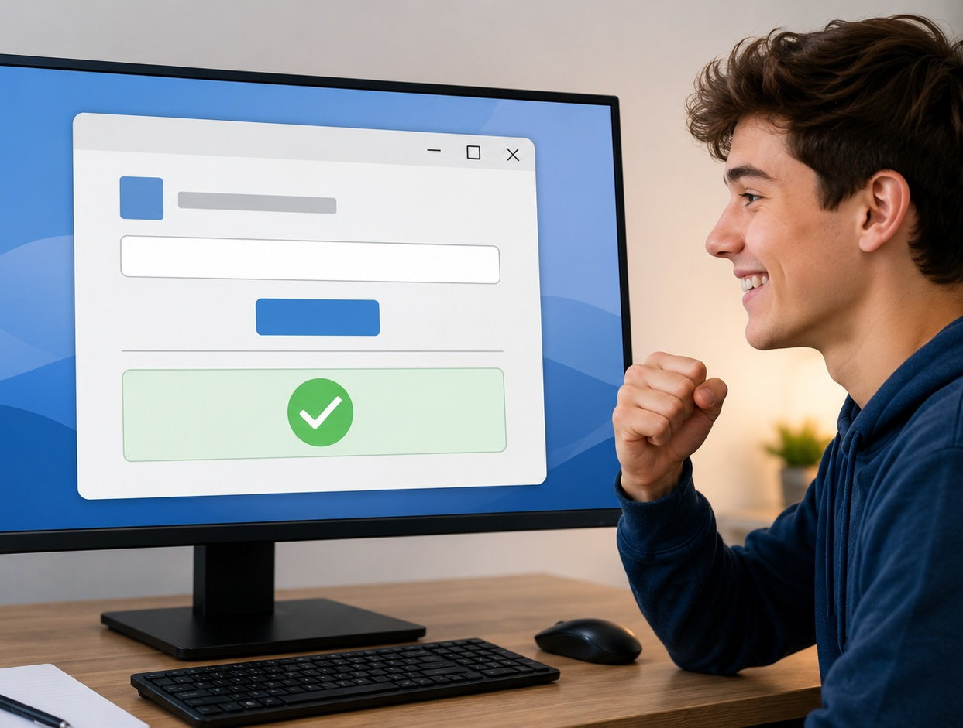
Preview: nanti masuk aplikasi desktop
Akhir Day 1 cukup teaser agar peserta termotivasi.
Windows Forms App
• Form = jendela aplikasi • Label = tulisan • TextBox = kotak input • Button = tombol
lblHasil.Text = $"Halo {txtNama.Text}";
Pesan penting: aplikasi desktop tetap membutuhkan C# dan logika.
Eskul IT Software • Day 1
13

Slide 14
Penutup & arah pertemuan berikutnya
Day 1 selesai ketika peserta berhasil menjalankan program sendiri.
Hari ini peserta sudah:
Next Day
Variable lebih rapi, operator, dan kalkulator sederhana.
• Memahami programming sebagai instruksi. • Mengenal C#, .NET, dan Visual Studio. • Menjalankan Console App pertama. • Membuat program input-output Biodata Siswa.
Kalimat closing
“Yang penting hari ini bukan hafal kodenya, tapi paham bahwa program adalah langkah-langkah yang kita susun.”
Day 1 selesai
Eskul IT Software • Day 1
14

